Slide 1

Aplicación web para el aprendizaje de la lectoescritura de la catedra de lenguaje en niños con dislexia en etapa primaria
Autora: Br. Yaneri Perdomo. C.I: 31048726
Tutora: Msc. Lina Sánchez. C.I: 5.852.738
XX DE NOVIEMBRE DE 2024

Slide 2



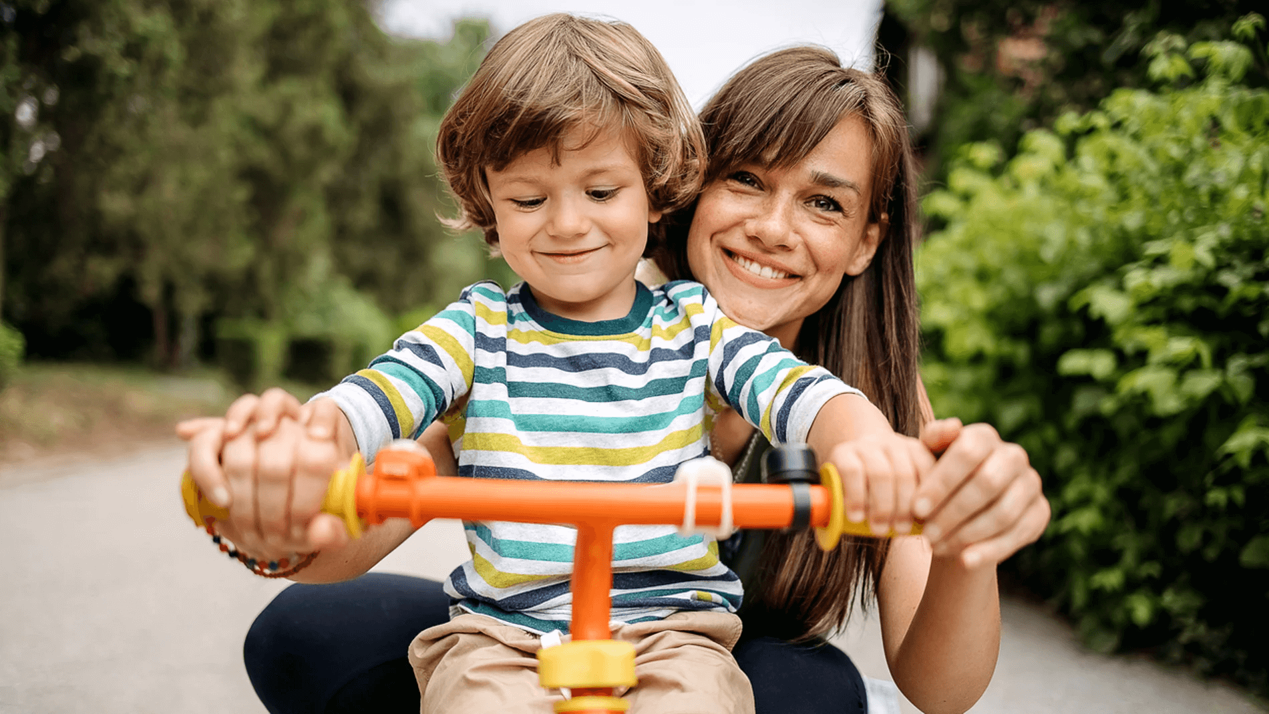

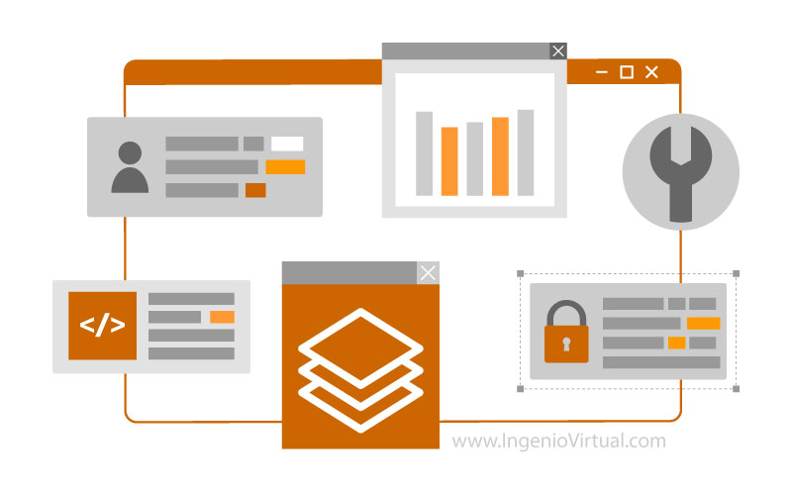
Planteamiento del Problema

Slide 3
Objetivo General
Desarrollar una aplicación web para el aprendizaje de la lectoescritura de la catedra de lenguaje en niños con dislexia en etapa primaria.
Objetivos Específicos
Analizar el proceso de aprendizaje de la lectoescritura de la catedra de lenguaje en niños con dislexia en etapa primaria.
Establecer los requerimientos básicos para el desarrollo de la aplicación web para el aprendizaje de la lectoescritura de la catedra de lenguaje en niños con dislexia en etapa primaria.
Diseñar una interfaz de usuario para la aplicación web para el aprendizaje de lectoescritura de la catedra de lenguaje en niños con dislexia en la etapa primaria.
Crear la aplicación web para el aprendizaje de la lectoescritura de la catedra de lenguaje en niños con dislexia en la etapa primaria funcional para el uso educativo previsto.
XX DE NOVIEMBRE DE 2024

Slide 4
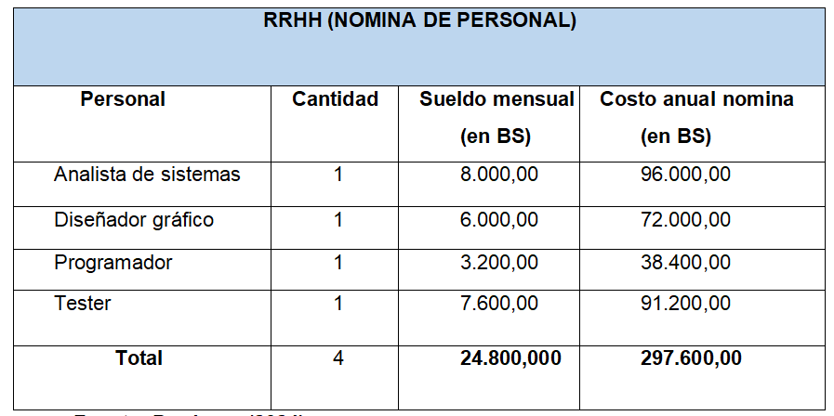
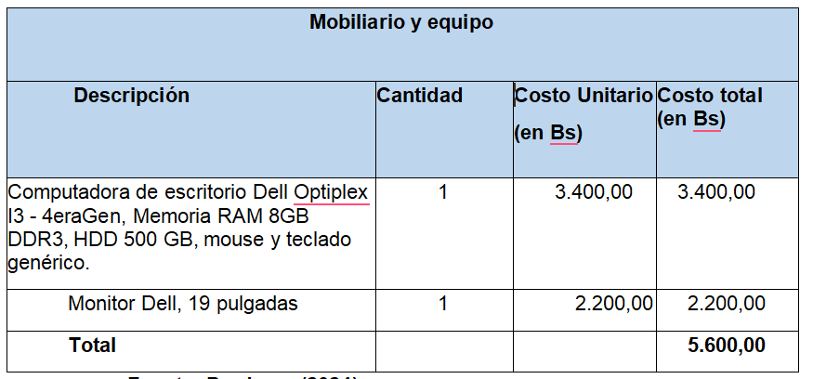
Estudio de Factibilidad
XX DE ABRIL DE 2024

Slide 5
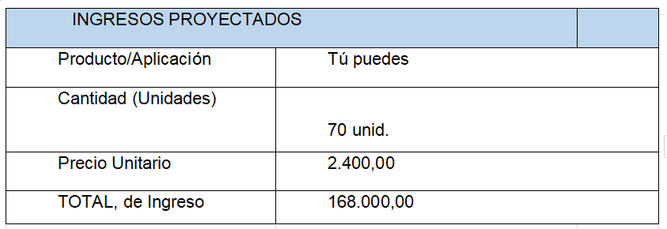
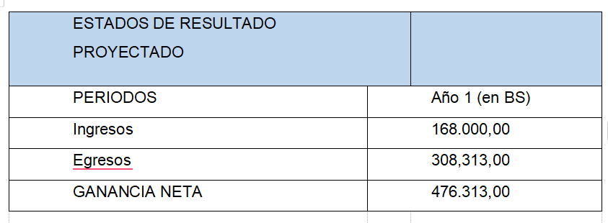
XX DE ABRIL DE 2024

Slide 6
Metodología de la Investigación
Tipo: Descriptiva - Stewart(2023) y Muguira (2023). Factible - Martínez (2022) y Mateo, E (2023). De campo, Sambrano (2021) y Cajal (2024)
Diseño: No experimental – Hernández (2014) y Velázquez (2023). Transeccional – Padilla (2021) y Londoño (2021)
Técnicas e Instrumento: Encuesta Farias (2024). Preguntas cerradas - Ortega (2021).
XX DE NOVIEMBRE DE 2024

Slide 7
Metodología de Desarrollo
Ingeniería web (IWEB) Roger Pressman (2010)
Fase I:
Planificación
Fase II: Diseño
Fase III: Codificación
Fase IV: Pruebas
Fase V: Mantenimiento

Slide 8
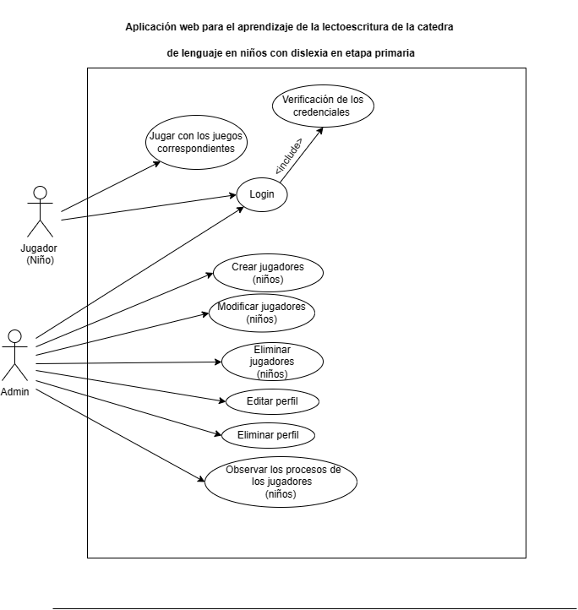
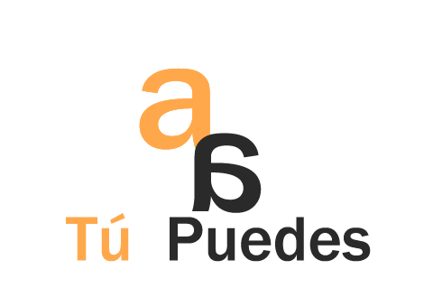
Producto
XX DE ABRIL DE 2024

Slide 9

Producto
XX DE ABRIL DE 2024

Slide 10
Conclusiones | Recomendaciones
Se logró recabar información sobre las necesidades de las familias y de organismos públicos o privados que buscan recursos de apoyo tecnológico para niños con dislexia en etapas tempranas, por lo que es bueno intervenir en esta problemática desde la etapa primaria | Realizar un estudio más profundo de estos niños con dislexia para ampliar más los conocimientos y así disponer de más funcionalidades que se ajusten a sus necesidades desde el punto de vista de cada individuo.
El desarrollo de esta aplicación web para niños con dislexia y que trate la lectura y la escritura como tema principal para su aprendizaje es factible para su público objetivo, brindándoles así las funcionalidades que necesitaban para su desarrollo. | Ampliar las características funcionales y no funcionales tomando en cuenta actividades interactivas. Además, mejorar la función de seguimiento del progreso que permite a los profesionales y padres monitorear el progreso del niño.
El diseño de la aplicación web es visualmente atractivo gracias a que fue observado por una diseñadora gráfica quien dio sus recomendaciones. Además, se utilizó HTML, CSS, JavaScript, Bootstrap para la interfaz de usuario, y PHP para la conexión a la base de datos MySQL a través del servidor local phpMyAdmin. | Realizar las pruebas de usabilidad con usuarios reales es una recomendación. Al recopilar datos sobre cómo los usuarios interactúan con la aplicación web, se podrá identificar los puntos débiles y realizar iteraciones en el diseño hasta lograr una experiencia de usuario mas completa
Se culminó el desarrollo de la aplicación web “Tú Puedes”, convirtiéndose así en una alternativa innovadora que puede brindar a estos niños un gran apoyo para mejorar sus procesos de aprendizaje. | Desarrollar un plan de actualización de manera continua durante la duración de dicha estimación para garantizar su correcto funcionamiento y seguridad.
XX DE ABRIL DE 2024

